Slide 1
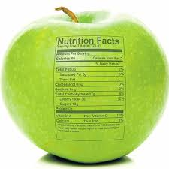
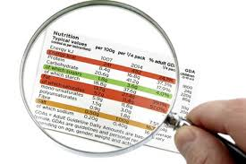

NUTRITIVNA DEKLARACIJA
KAO OBVEZNI PODATAK
2. Međunarodno savjetovanje "Polimerni materijali i ambalaža"
dr. sc. Sanja Kolarić Kravar
Ministarstvo poljoprivrede
Uprava kvalitete hrane i fitosanitarne politike
Zagreb, 9. studenoga 2016.

Slide 2
Informiranje potrošača o hrani
Uredba 1924/2006/EZ o prehrambenim i zdravstvenim tvrdnjama
Pravilnik o označavanju, reklamiranju i prezentiranju hrane
(NN br. 63/11, 79/11 i 90/13)
Direktiva 2000/13/EZ
Direktiva 90/496/EEZ
Uredba (EU) br. 1169/2011
Zakon o informiranju potrošača o hrani
(NN br. 56/13, 14/14 i 56/16)
Pravilnik o navođenju hranjivih vrijednosti hrane
(NN br. 29/09)
Uredba 1925/2006/EZ o dodavanju vitamina i minerala i
drugih tvari hrani

Slide 3
Prijelazni period za
navođenje hranjivih vrijednosti hrane
od 13.12.2014. do 13.12.2016.
od 13.12.2016.
dobrovoljno sukladno Uredbi*
obvezno
sukladno Uredbi
*obvezno u slučaju hrane s prehrambenim i/ili zdravstvenim tvrdnjama i hranu kojoj su dodani vitamini ili minerali, a na koju se primjenjuje Uredba (EZ) br. 1925/2006 o dodavanju vitamina, minerala i drugih određenih tvari u hranu

Slide 4
Navođenje hranjivih vrijednosti hrane
DA
hrana označena prehrambenom ili zdravstvenom tvrdnjom
hrana obogaćena nutrijentima (vitaminima, mineralima i drugim tvarima)
NE
dodatke prehrani (Direktiva 2002/46/EZ )
prirodne mineralne vode (Direktiva 2009/54/EZ)
hrana za posebne prehrambene potrebe, osim ako ne postoje posebna pravila koja se odnose na posebne aspekte označivanja hranjive vrijednosti

Slide 5
Prilog V. - Izuzeća od zahtjeva za obveznim navođenjem nutritivne deklaracije:
neprerađeni proizvodi koji sadrže jedan sastojak ili jednu kategoriju sastojaka
prerađeni proizvodi koji su podvrgnuti samo jednom postupku prerade, i to zrenju, te koji sadrže jedan sastojak ili jednu kategoriju sastojaka
voda namijenjena za konzumaciju, uključujući vodu čiji su jedini dodani sastojci ugljični dioksid i/ili arome

Slide 6
Prilog V. - Izuzeća od zahtjeva za obveznim navođenjem nutritivne deklaracije:
hrana za koju informacije o hranjivim vrijednostima nisu presudne za potrošača pri donošenju odluke o kupnji (npr. začinsko bilje, začini ili njihove mješavine, arome, aditivi, žvakaće gume, sol, stolna sladila)
hranu u ambalaži koja je premala za ispunjavanje zahtjeva o obveznom označavanju odnosno čija je najveća površina manja od 25 cm²
hrana, uključujući hranu iz domaće proizvodnje, koju proizvođač malih količina izravno isporučuje krajnjem potrošaču ili lokalnim maloprodajnim trgovinama koje izravno opskrbljuju krajnjeg potrošača

Slide 7
Izuzeća od zahtjeva za obveznim navođenjem nutritivne deklaracije:
pića koja sadrže više od 1,2 % vol. alkohola
Ako se navodi dobrovoljno:
može biti navedena samo energetska vrijednost
nije propisan nikakav poseban oblik navođenja
nepretpakirana hrana (osim ako je drukčije propisano nacionalnim mjerama)
Ako se navodi dobrovoljno:
mogu biti navedeni samo:
(a) energetska vrijednost
(b) energetska vrijednost, zajedno s količinama masti, zasićenih masnih kiselina, šećera i soli
nije propisan nikakav poseban oblik navođenja
može se izraziti samo po obroku ili jedinici konzumacije, pod uvjetom da su obrok/jedinica kvantificirani i navedeni u neposrednoj blizini nutritivne deklaracije

Slide 8
Izuzeća od zahtjeva za obveznim navođenjem nutritivne deklaracije:
Izuzeća se ne primjenjuju kada hrana sadrži prehrambenu ili zdravstvenu tvrdnju odnosno na hranu kojoj su dodani vitamini ili minerali

Slide 9
Navođenje hranjivih vrijednosti hrane
Do 12.12.2014. na 100g/ml | Od 13.12.2014. na 100g/ml
Energetska vrijednost | Energija
Bjelančevine | Masti Od kojih - Zasićene masne kiseline
Ugljikohidrati Od kojih - Šećeri
Masti Od kojih - Zasićene masne kiseline | Ugljikohidrati Od kojih - Šećeri
Vlakna | Bjelančevine
Natrij | Sol
sol = natrij × 2,5
Skupina 1
Skupina 2

Slide 10
Obvezna nutritivna deklaracija može se nadopuniti navođenjem:
jednostruko nezasićenih masnih kiselina
višestruko nezasićenih masnih kiselina
poliola
škroba
vlakana
vitamina ili minerala

Slide 11
Redoslijed navođenja informacija
Nadopunjena obvezna nutritivna deklaracija
Obvezna nutritivna deklaracija
 | na 100g/ml
Energija | kJ/kcal
Masti | g
Od kojih -zasićene masne kiseline -jednostruko nezasićene masne kiseline -višestruko nezasićene masne kiseline | g g g
Ugljikohidrati | g
Od kojih -šećeri -polioli -škrob | g g g
Vlakna | g
Bjelančevine | g
Sol | g
Vitamini i minerali | mg, μg - točka 1. Dijela A Priloga XIII.
 | na 100g/ml
Energija | kJ/kcal
Masti | g
Od kojih zasićene masne kiseline | g
Ugljikohidrati | g
Od kojih šećeri | g
Bjelančevine | g
Sol | g

Slide 12
Kako se navode druge tvari koje nisu sastavni dio nutritivne deklaracije?
Količina hranjive tvari ili druge tvari za koju postoji prehrambena ili zdravstvena tvrdnja mora biti navedena.
Može li ona biti dio nutritivne deklaracije? (članci 30. i 49.)
1. Ako je hranjiva tvar za koju postoji prehrambena ili zdravstvena tvrdnja dio nutritivne deklaracije, nije potrebno dodatno označivanje!
2. Ako hranjiva tvar za koju postoji prehrambena ili zdravstvena tvrdnja nije dio nutritivne deklaracije, količina hranjive tvari ili druge tvari mora biti označena na etiketi u neposrednoj blizini nutritivne deklaracije!
BOGATO KALCIJEM!
BOGATO OMEGA 3 MASNIM KISELINAMA!

Slide 13
Nutritivna deklaracija
Energija | kJ/kcal
Masti | g
od kojih Zasićene masne kiseline Višestruko nezasićene masne kiseline od kojih | g g
 | g
Ugljikohidrati | g
od kojih - šećeri | g
Bjelančevine | g
Sol | g
- Omega – 3 masne kiseline

Slide 14
Nutritivna deklaracija
Energija | kJ/kcal
Masti | g
od kojih Zasićene masne kiseline Višestruko nezasićene masne kiseline | g g
Ugljikohidrati | g
od kojih - šećeri | g
Bjelančevine | g
Sol | g
Omega – 3 masne kiseline | g

Slide 15
Izračun energetske vrijednosti i hranjivih vrijednosti
Navode se prosječne vrijednosti!
vrijednost koja najbolje predstavlja količinu hranjive tvari koju sadržava određena hrana te omogućuje prirodna odstupanja vrijednosti hrane, odstupanja od stvarne vrijednosti uzrokovane sezonskim promjenama, načinima prehrane i drugim čimbenicima koji mogu uzrokovati odstupanje stvarne vrijednosti

Slide 16
Izračun energetske vrijednosti i hranjivih vrijednosti
Navode se prosječne vrijednosti!
Vrijednosti se temelje na:
(a) proizvođačevoj analizi hrane
(b) izračunu iz poznatih ili stvarnih prosječnih vrijednosti upotrijebljenih sastojaka ili
(c) izračunu iz opće utvrđenih i prihvaćenih podataka.
podaci iz stručne literature ili dokumentacije, domaće ili strane, izrađeni od strane stručnih i znanstvenih institucija koje se temelje na brojnim ispitivanjima i znanstvenim radovima

Slide 17
Izračun energetske vrijednosti i hranjivih vrijednosti
Vodič Dopuštena odstupanja za vrijednosti hranjivih tvari
stvarna količina hranjive tvari u proizvodu može se razlikovati u usporedbi s vrijednošću navedenoj na etiketi zbog čimbenika kao što su izvor vrijednosti (vrijednosti koje proističu iz literature i koje su izračunane prema uputama umjesto analizom), točnost analize, razlike u sirovinama, učinci prerade, stabilnosti hranjivih tvari i uvjeti skladištenja i vrijeme skladištenja
sadržaj hranjivih tvari u hrani ne bi se trebao bitno razlikovati od označenih vrijednosti u mjeri u kojoj bi takve razlike mogle zavarati potrošača
izmjerena vrijednost trebala bi biti unutar dopuštenih odstupanja oko navedene vrijednosti tijekom cijelog roka trajanja hrane
navedene vrijednosti treba uskladiti s prosječnim vrijednostima više serija hrane i ne bi se trebale ustanoviti ni na kojoj krajnjoj granici utvrđenog raspona dopuštenog odstupanja

Slide 18
Koje se vrijednosti navode?
Za hranjive tvari čiji unos potrošači obično nastoje smanjiti (masti, šećer i sol) ne navode se donja granica dozvoljenog odstupanja kada bi izmjerene vrijednosti bile više od onih navedenih
Za hranjive tvari za koje su potrošači zainteresirani da ih unose u većim količinama, ne navodi se gornja granica dozvoljenog odstupanja kada bi izmjerene vrijednosti bile niže od onih navedenih

Slide 19
Izračun energetske vrijednosti i količine hranjivih vrijednosti
odgovaraju onima u hrani u prodaji
po potrebi se informacije mogu odnositi na hranu nakon pripreme, pod uvjetom da su upute za pripremu dovoljno detaljne i da se informacije odnose na hranu pripremljenu za konzumaciju

Slide 20
Izračun energetske vrijednosti i hranjivih vrijednosti
FAKTORI PRETVORBE ZA IZRAČUN ENERGIJE
ugljikohidrati (osim poliola) | 17 kJ/g — 4 kcal/g
polioli | 10 kJ/g — 2,4 kcal/g
bjelančevine | 17 kJ/g — 4 kcal/g
masti | 37 kJ/g — 9 kcal/g
salatrimi | 25 kJ/g — 6 kcal/g
alkohol (etanol) | 29 kJ/g — 7 kcal/g
organske kiseline | 13 kJ/g — 3 kcal/g
vlakna | 8 kJ/g — 2 kcal/g
eritritol | 0 kJ/g — 0 kcal/g

Slide 21
Način izražavanja hranjivih vrijednosti
Energetska vrijednost i količine hranjivih tvari izražavaju se na 100 g ili 100 ml
Za vitamine i minerale mora biti naveden i postotak preporučenog unosa iz točke 1. Dijela A Priloga XIII. Uredbe 1169/2011 na 100 g ili 100 ml.
Vitamini i minerali koji se mogu navesti i njihovi preporučeni unosi
Vitamin A (μg) | 800 | Klorid (mg) | 800
Vitamin D (μg) | 5 | Kalcij (mg) | 800
Vitamin E (mg) | 12 | Fosfor (mg) | 700
Vitamin K (μg) | 75 | Magnezij (mg) | 375
Vitamin C (mg) | 80 | Željezo (mg) | 14
Tiamin (mg) | 1,1 | Cink (mg) | 10
Riboflavin (mg) | 1,4 | Bakar (mg) | 1
Vitamini i minerali koji se mogu navesti i njihovi preporučeni unosi
Niacin (mg) | 16 | Mangan (mg) | 2
Vitamin B6 (mg) | 1,4 | Fluor (mg) | 3,5
Folna kiselina (μg) | 200 | Selen (μg) | 55
Vitamin B12 (μg) | 2,5 | Krom (μg) | 40
Biotin (μg) | 50 | Molibden (μg) | 50
Pantotenska kiselina (mg) | 6 | Jod (μg) | 150
Kalij (mg) | 2 000

Slide 22
Značajna količina vitamina i minerala
15 % preporučenih unosa iz točke 1. na 100 g ili 100 ml u slučaju proizvoda koji nisu pića;
7,5 % preporučenih unosa iz točke 1. na 100 ml u slučaju pića;
15 % preporučenih unosa iz točke 1. po obroku ako pretpakovina sadrži samo jedan obrok.

Slide 23
Navođenje hranjivih vrijednosti hrane
energetska vrijednost i količine hranjivih tvari mogu se po potrebi izraziti i kao postotak preporučenih unosa iz Dijela B Priloga XIII. na 100 g ili 100 ml
u tom slučaju u njihovoj neposrednoj blizini mora se navesti sljedeća izjava: "Preporučeni unos za prosječnu odraslu osobu (8 400 kJ/2 000 kcal)“
Preporučeni unosi energije i odabranih hranjivih tvari (odrasli)
Energija ili hranjiva tvar | Preporučeni unos
Energija | 8 400 kJ/2 000 kcal
Ukupne masti | 70 g
Zasićene masne kiseline | 20 g
Ugljikohidrati | 260 g
Šećeri | 90 g
Bjelančevine | 50 g
Sol | 6 g

Slide 24
Navođenje hranjivih vrijednosti hrane
ako su energetska vrijednost ili količina hranjivih tvari u proizvodu zanemarivi, informacije o tim elementima mogu se zamijeniti izjavom, kao na primjer:
"Sadrži zanemarive količine ... “
izjava u kojoj se navodi da je sadržaj soli isključivo posljedica prirodno prisutnoga natrija
navodi u neposrednoj blizini nutritivne deklaracije

Slide 25
Nutritivna deklaracija
Obvezno | na 100 g/ml | po obroku / jedinici konzumacije | Preporučeni unos
Dobrovoljno |  |  | na 100 g/ml
Energija | kJ/kcal | kJ/kcal | % iz Dijela B Priloga XIII.
Masti | g | g | % iz Dijela B Priloga XIII.
Od kojih
• zasićene masne kiseline | g | g | % iz Dijela B Priloga XIII.
• jednostruko nezasićene masne kiseline | g | g
• višestruko nezasićene masne kiseline | g | g
Ugljikohidrati | g | g | % iz Dijela B Priloga XIII.
Od kojih
• šećeri | g | g | % iz Dijela B Priloga XIII.
• polioli | g | g
• škrob | g | g
Vlakna | g | g
Bjelančevine | g | g | % iz Dijela B Priloga XIII.
Sol | g | g | % iz Dijela B Priloga XIII.
Vitamini i minerali | mg, μg - točka 1. Dijela A Priloga XIII. | mg, μg - točke 1. Dijela A Priloga XIII. | % iz točke 1. Dijela A Priloga XIII.
Obvezno
Dobrovoljno
u tabličnom obliku s brojevima ako je prostorno to moguće
u linijskom obliku (ako prostorno to nije moguće)
obrok ili jedinica konzumacije mora biti u neposrednoj blizini nutritivne deklaracije
Preporučeni unos za prosječnu odraslu osobu (8 400 kJ/2 000 kcal)
pravila o najmanjoj veličini slova primjenjuju se na nutritivnu deklaraciju

Slide 26
Ponavljanje navoda o hranjivim vrijednostima hrane
ili
energija+
masti, zasićene masne kiseline, šećer i sol
energija
u glavnom vidnom polju
veličina slova ≥1,2 mm

Slide 27
Ponavljanje navoda o hranjivim vrijednostima hrane
Obrok ili jedinica konzumacije 2 keksa (25 g)
25 g sadrži: 25 g sadrži:
ili
Na 100 g: Na 100g: 2343 kJ / 560 kcal
2343 kJ / 560 kcal
Energija
586 kJ
140 kcal
Energija
586 kJ
140 kcal
Masti
11.3 g
Zasićene masne kiseline
3.0 g
Šećeri
6.1 g
Sol
1.4 g
7%
7%
16%
15%
7%
23%

Slide 28
Primjeri
DO SADA!
PO NOVOM!
ili

Slide 29
Što je s navođenjem GDA vrijednosti?
Preporučeni unos (Uredba br. 1169/2011) |  | Smjernice za preporučeni unos (GDA)
Energija | 8 400 kJ/2 000 kcal | 8 400 kJ/2 000 kcal
Ukupne masti | 70 g | 70 g
Zasićene masne kiseline | 20 g | 20 g
Ugljikohidrati | 260 g | 230 g
Šećeri | 90 g | 90 g
Bjelančevine | 50 g | 45 g
Sol | 6 g | 6 g
PU≠GDA

Slide 30
Mogu li se koristiti drugi oblici izražavanja i prezentiranja? (članak 35. Uredbe br. 1169/2011)
MOGU, ali ako su ispunjeni sljedeći zahtjevi:
temelje se na pouzdanom i znanstveno utemeljenom istraživanju potrošača i ne dovode potrošača u zabludu
njihov je razvoj rezultat savjetovanja s nizom skupina i zainteresiranih strana;
njihov je cilj olakšati potrošaču razumijevanje doprinosa ili važnosti hrane koja je dio prehrane u smislu sadržaja energije i hranjivih tvari;
potkrijepljeni su znanstveno valjanim dokazima o razumijevanju takvih oblika izražavanja ili prezentiranja od strane prosječnog potrošača
u slučaju drugih oblika izražavanja, isti se temelje na usklađenim preporučenim unosima iz Priloga XIII. ili, ako oni ne postoje, na općeprihvaćenim znanstvenim mišljenjima o unosima energije i hranjivih tvari
objektivni su i nisu diskriminirajući
njihova primjena ne sprječava slobodu kretanja roba

Slide 31
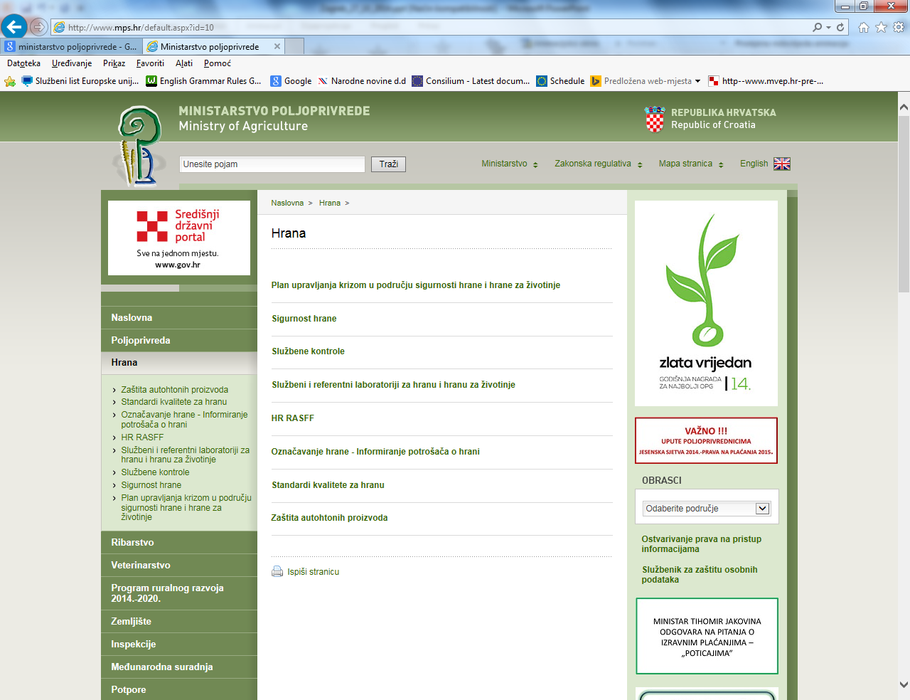
Pristup zakonodavstvu Europske unije
http://eur-lex.europa.eu/homepage.html

Slide 32
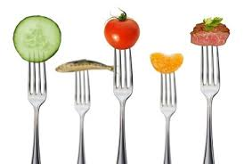
HVALA NA PAŽNJI !
Ministarstvo poljoprivrede
Uprava kvalitete hrane i fitosanitarne politike
Ulica grada Vukovara 78, Zagreb
www.mps.hr

